Slide 1
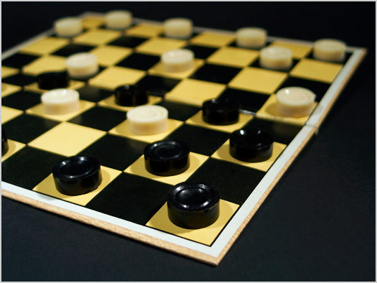
Русские шашки

Slide 2
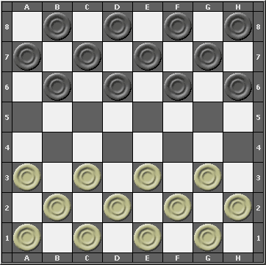
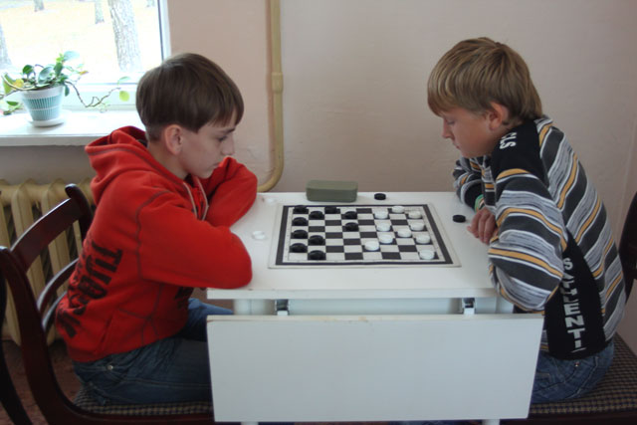
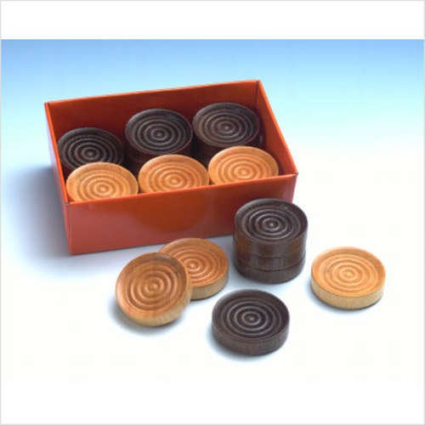
Что такое шашки?
Сегодня мы поговорим о знакомой для нас всех игре в шашки. Шашки — игра для двух игроков на многоклеточной доске, подобной шахматной, специальными фишками-шашками. Шашки воспроизводят действия сражающихся по определённым правилам. Это стратегическая игра, цель которой сводится к тому, чтобы уничтожить большее количество шашек соперника и победить.

Slide 3
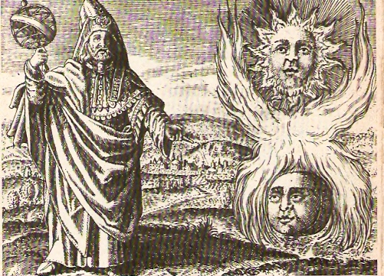
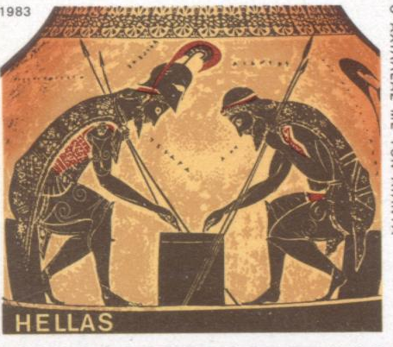
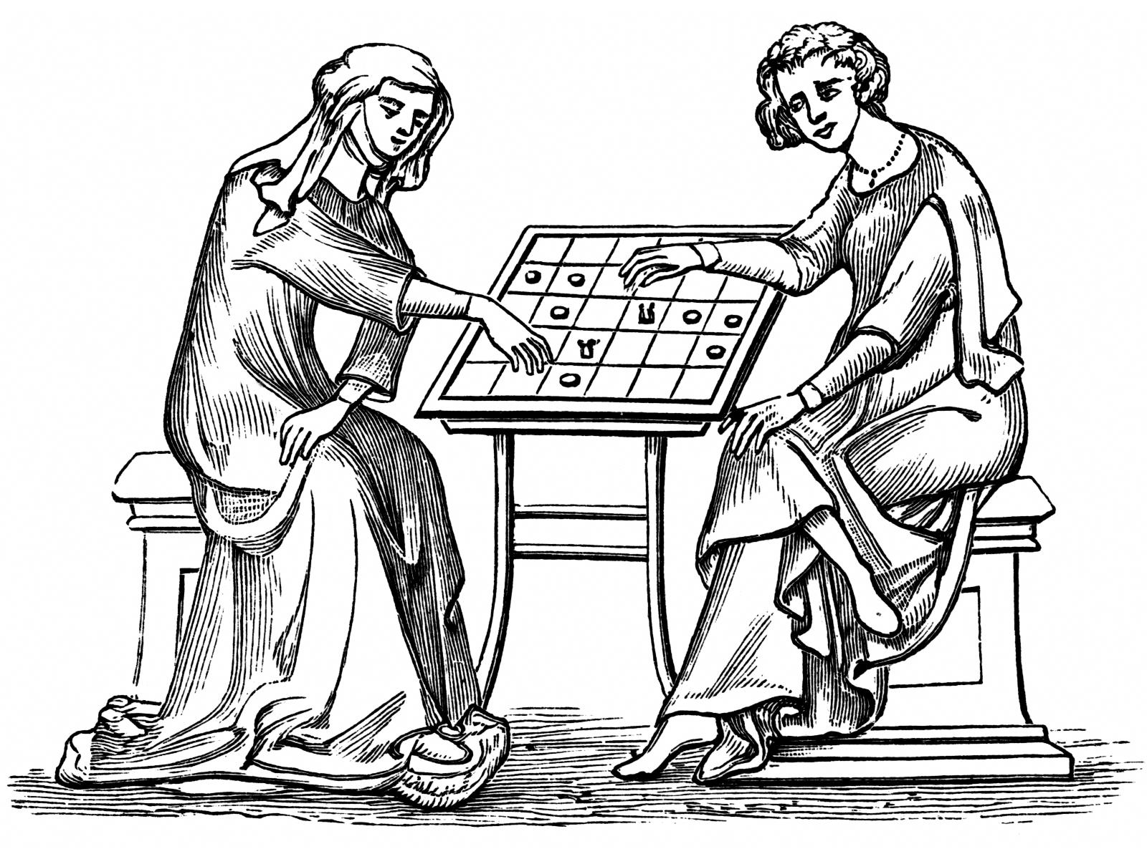
Из истории шашек
Шашки — одна из самых древних игр. Известно, что ими увлекались еще египетские фараоны. Древние египтяне считали, что шашки изобрел бог мудрости Тот, а древние греки приписывали создание этой игры вестнику богов Гермесу. Существует миф, исходя из которого, мы должны благодарить шашки за то, что в году 365 дней, а не 360. В этом мифе говорится о споре бога Гермеса, который он заключил с богиней Луной. Гермес предложил сыграть Луне с ним в шашки и если она проиграет, то должна отдать ему 5 дней. Луна согласилась. Гермес выиграл в этой игре и к своим 360 дням он смог прибавить ещё 5.

Slide 4
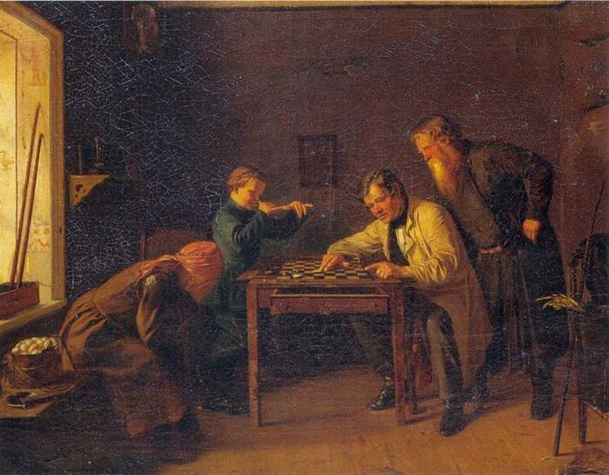
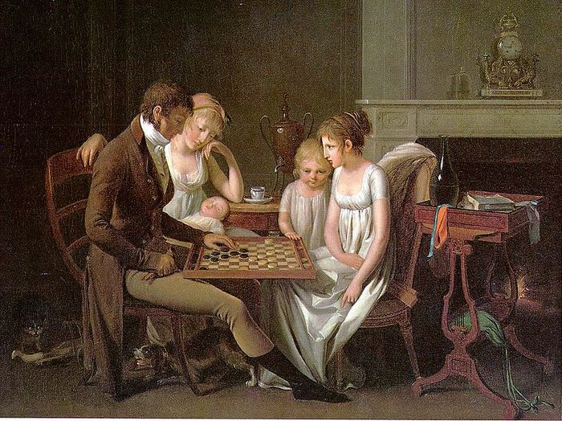
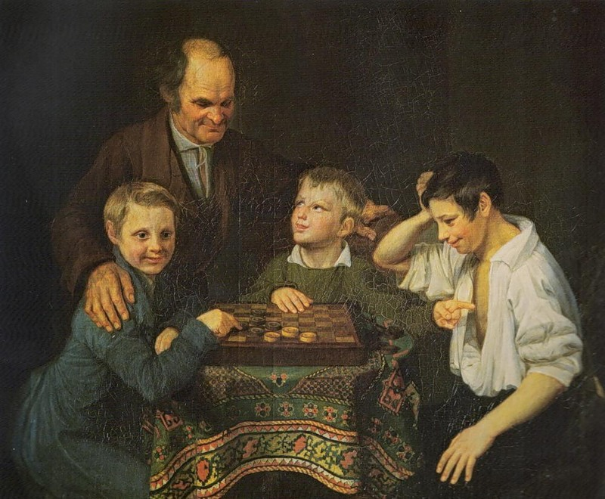
Шашки на руси
На Руси шашки появились в 10 веке. Шашки были найдены на территории Киевской Руси. Они были сделаны из глины, дерева, камня и янтаря, этот факт говорит о том, что в эту игру любили играть люди всех слоёв населения.

Slide 5
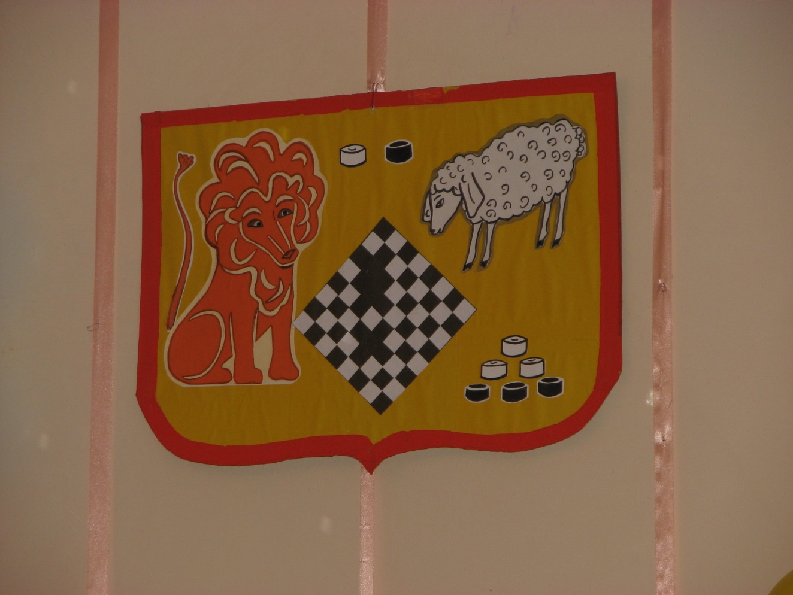

Притча «Кто сильнее
Лев или Овца»?
Давным-давно жила овечка, которая очень любила играть в шашки. Однажды лев узнал об этом и говорит:
Я самый сильный – я Царь зверей, я обязательно выиграю у неё.
И отправился к овечке.
Я буду рада сыграть с тобой в шашки.
Но знаешь ли ты правила, умеешь ли ты играть в эту игру? Надо много тренироваться, чтобы победить.
Я Царь зверей, я и так всё знаю и умею, мне не нужно учиться!
Хорошо, сказала овечка, тогда начнём игру.
Лев, передвигая шашки по доске, всем говорил, что он непременно выиграет. А овечка внимательно смотрела на доску и обдумывала каждый ход. Наконец, наступил момент, когда у льва на доске не осталось ни одной шашки.
Как же так, почему я проиграл, я же самый сильный?
- В шашках побеждает не сильнейший, а умнейший, - тихо ответила овечка.

Slide 6
Правила игры в русские шашки
Игру начинают белые шашки.
Ходы делают по очереди.
Шашки двигаются только по черным полям по диагонали
вперед на свободное соседнее поле.
Простые шашки назад не ходят.
Если белая и черные простые шашки встретились на соседних полях по диагонали, тот из играющих, чей ход, обязать побить шашку и снять ее с доски.
Бить шашку соперника можно ходом вперед или назад, если за ней есть свободное поле.
Если под ударом окажется сразу несколько шашек противника, тогда их бьют, перешагивая через каждую шашку на свободное поле.
Если простая шашка достигла последнего ряда, она сразу превращается в «дамку».
«Дамка» может ходить вперед и назад по черным диагоналям на всю длину.
«Дамка» после взятия шашки может менять направление следующего удара.

Slide 7
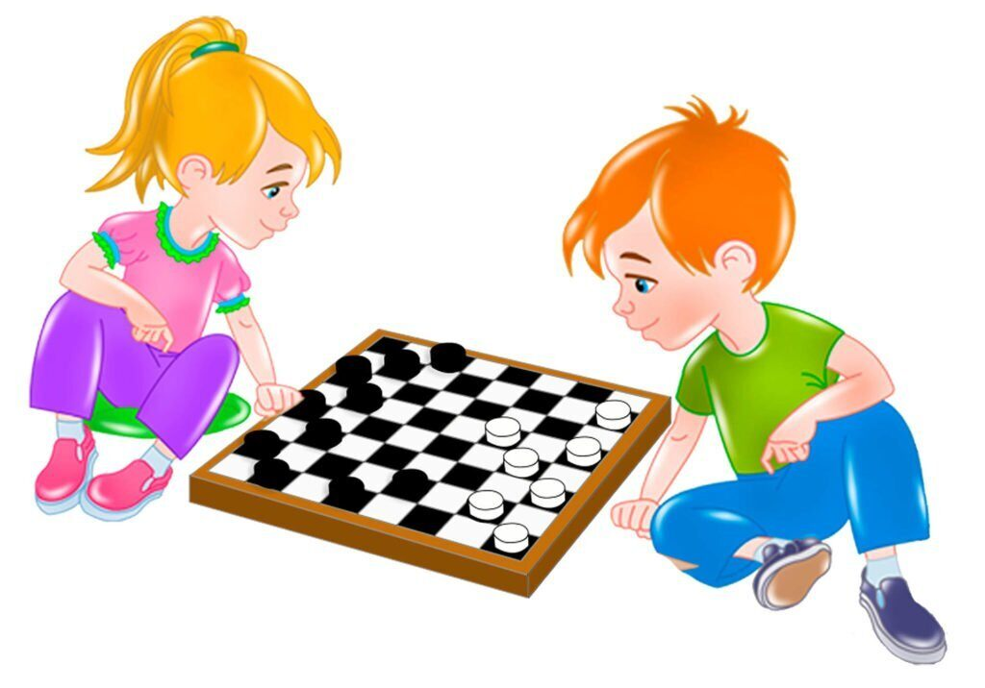
Знают взрослые и дети, знает каждый на планете,
Знает даже детвора — шашки — лучшая игра!
На столе доска чудная, черно-белая такая.
Шашки выстроились в ряд, как солдатики стоят.
Надо думать как сходить, чтобы шашки все срубить.
Хочешь в «дамки» выйти смело, ты играть должен умело.
Надо выдержку иметь и стратегией владеть.
Ты иди всегда вперед и тебя победа ждет!
До конца ты должен биться, пусть соперник твой боится.
Шашки нас смекалке учат, нет игры на свете лучше!

